Slide 1

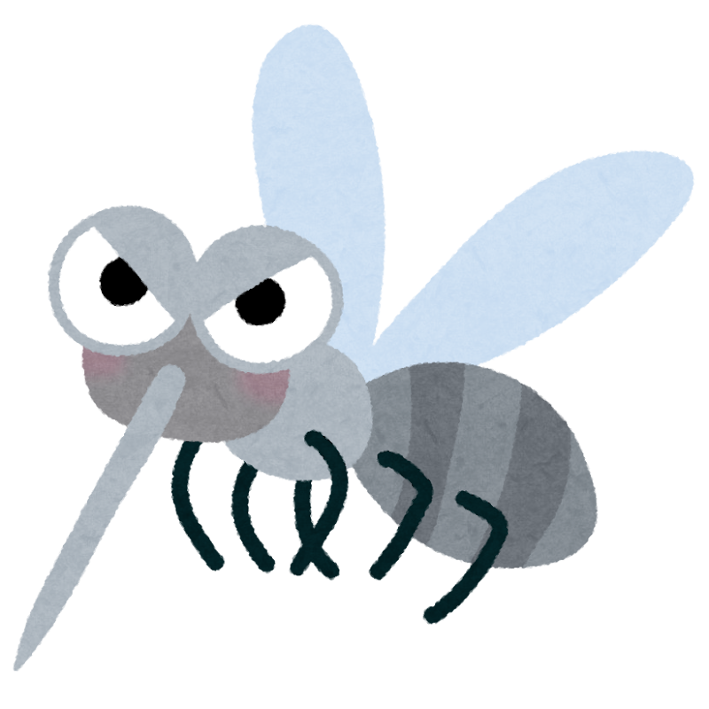

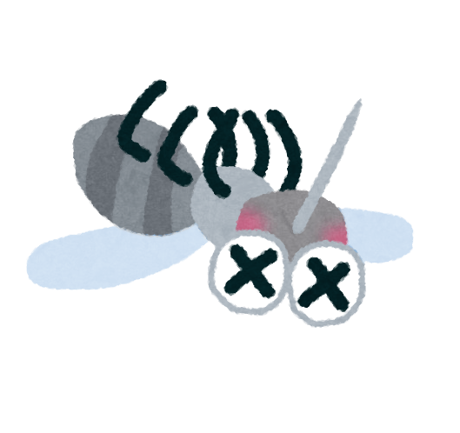

８-６
家畜保健衛生所情報
令和８年10月14日
牛飼養農家の皆様へ
アルボウイルス感染症に
注意しましょう！
毎年実施されているアルボウイルス感染症サーベイランス（裏面参照）において、九州・四国の一部でアカバネ病、アイノウイルス感染症、チュウザン病の抗体陽転の可能性や、九州でブルータングウイルスの遺伝子検出が確認されています。 ※8月中旬時点の情報のため、陰転する可能性あり。
現状、府内での発生は確認されていませんが、今後ウイルス侵入の可能性があるため警戒が必要です！
今夏にアルボウイルスが九州・四国に侵入した可能性があります！
＜異常産がみられた場合はすぐに連絡を＞
◎妊娠牛がアルボウイルスに感染すると、秋～翌春にかけ流産、早産、
死産や子牛の先天異常がみられる可能性があります。
◎異常産がみられた場合は速やかに家畜保健衛生所にご連絡ください！
＜予防対策＞
ワクチン接種
◎アルボウイルス感染症の予防には春（ヌカカの活動が活発になる前）に
ワクチンを接種することが有効です。
◎大阪府家畜保健衛生所では牛異常産4種混合ワクチン（アカバネ病、
チュウザン病、アイノウイルス感染症、ピートンウイルス感染症）の接
種を推奨しています。
◎ワクチン接種をご希望の場合は家畜保健衛生所にご相談ください。
吸血昆虫対策を実施しましょう！
◎ヌカカが発生しにくい環境づくり 例）畜舎周辺の草刈りなど
◎牛舎への侵入防止 例）出入り口の防虫ネットや粘着シートの設置

Slide 2


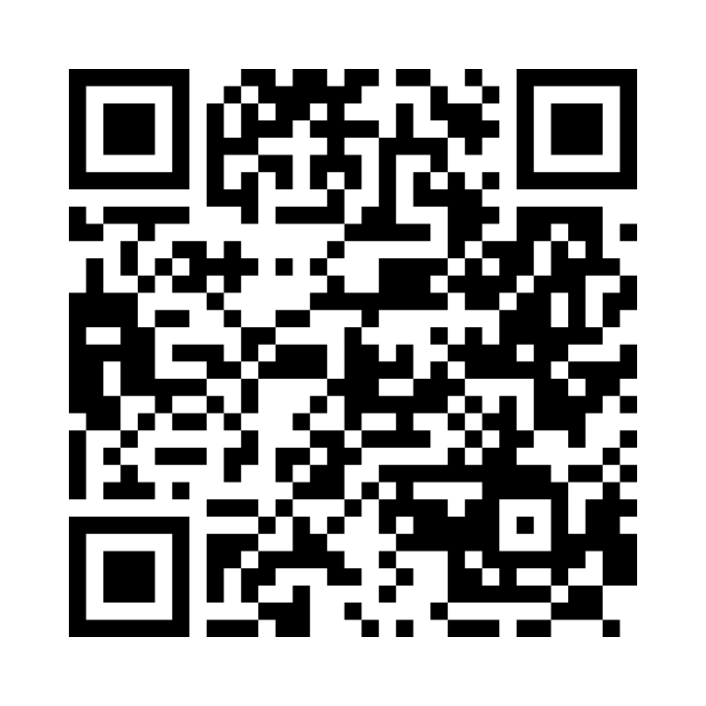
牛のアルボウイルス感染症サーベイランス
アルボウイルス感染症サーベイランスって？
アルボウイルスとは、蚊やヌカカ等の吸血昆虫によって、ヒトや家畜等に伝播するウイルスの総称です。
アルボウイルスによる牛の主な病気としては、アカバネ病、アイノウイルス感染症、チュウザン病による異常産などが知られています。
アルボウイルスは、ウイルスを保有した吸血昆虫がアジア地域から夏期に発生する気流に乗って、国内に侵入していると考えられています。
そのため、アルボウイルスの国内侵入を早期に察知する目的で、おとり牛を用いた全国的なサーベイランス（６月、８月、９月、11月の計４回）を実施しています。
大阪府内の一部農家様にもご協力いただいております。
日頃のご協力に心より感謝申し上げます。
＜参考＞アルボウイルスのサーベイランス結果
大阪府では、令和元年にアカバネウイルス、令和７年にアイノウイルスの抗体陽転が確認されました。
これまでのサーベイランス実績については、以下のURLをご参考ください。
https://www.naro.go.jp/laboratory/niah/arbo/index.html
＊＊＊＊＊＊＊＊＊＊＊＊＊＊＊＊＊＊＊＊＊＊＊＊＊＊＊＊＊＊＊＊＊＊＊＊＊＊＊
大阪府家畜保健衛生所 〒598-0048 泉佐野市りんくう往来北１-５９
TEL 072-４58-1151 FAX 072-４58-1152
＊＊＊＊＊＊＊＊＊＊＊＊＊＊＊＊＊＊＊＊＊＊＊＊＊＊＊＊＊＊＊＊＊＊＊＊＊＊＊

